Slide 1
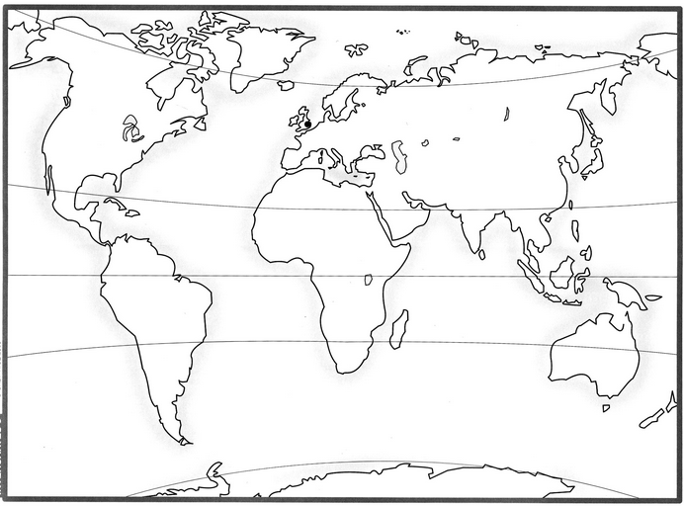
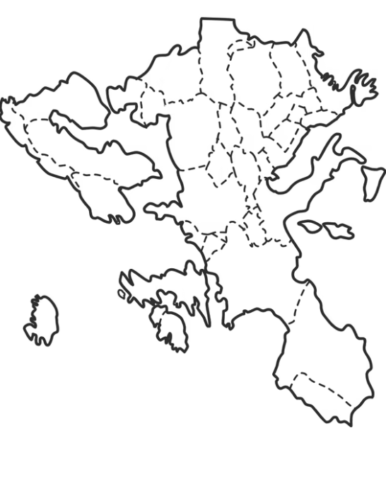
Cette année, nous allons visiter l’Europe !
Colorie :
En rouge : La France
En vert : Le Royaume Uni
En jaune : La Laponie
En orange : Le Portugal
En rose : L’Italie
I
F
R
P

